Slide 1
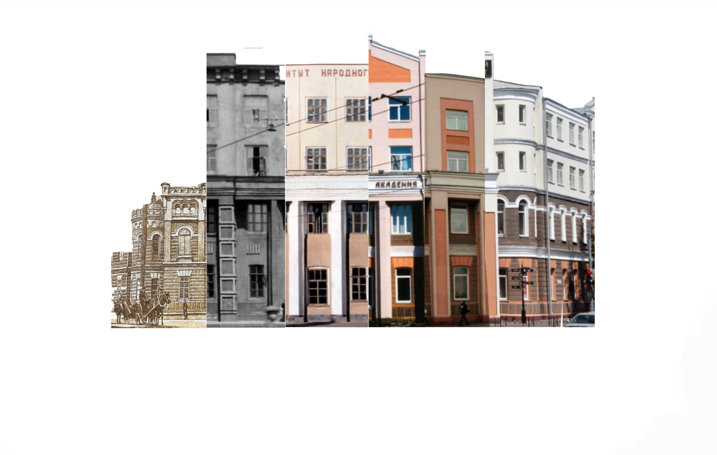
Архитектурный образ Байкальского государственного университета
Автор - Галеева Эльмира, студентка группы ИЗИ-24-1

Slide 2
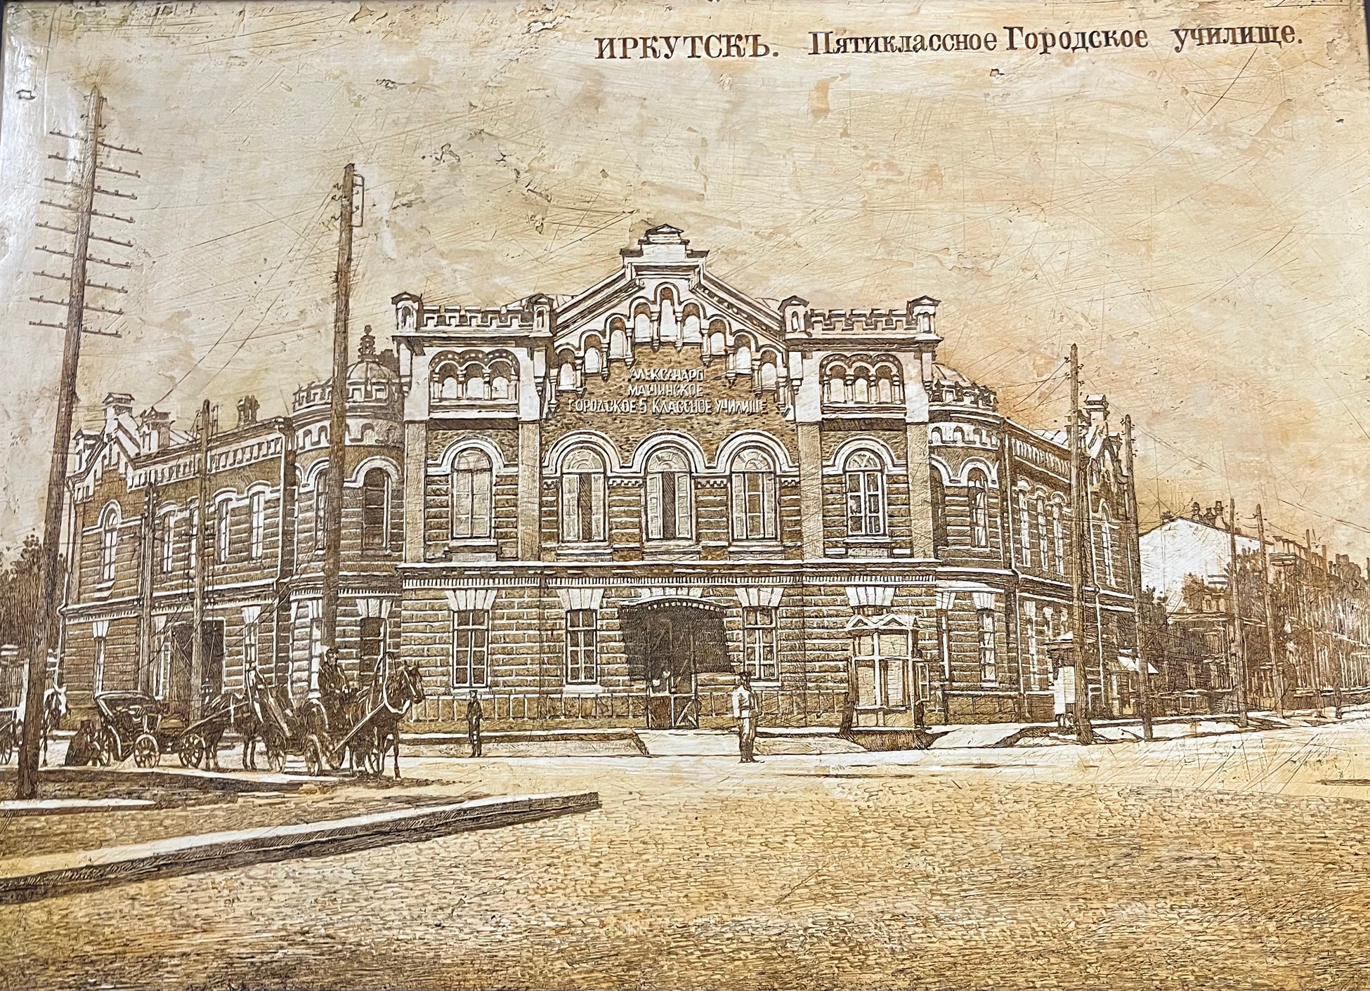
1930
Байкальский финансово-экономический институт

Slide 3
В анализе архитектурного образа Байкальского государственного университета я решила сравнить главный фасад здания в разные времена. Наиболее яркими особенностями первого фасада являются:
треугольный фронтон с обилием декоративных элементов
арочные окна с такими декоративными элементами над ними
И небольшие симметричные купола
Окна не арочные, но тоже с декоративными элементами

Slide 4
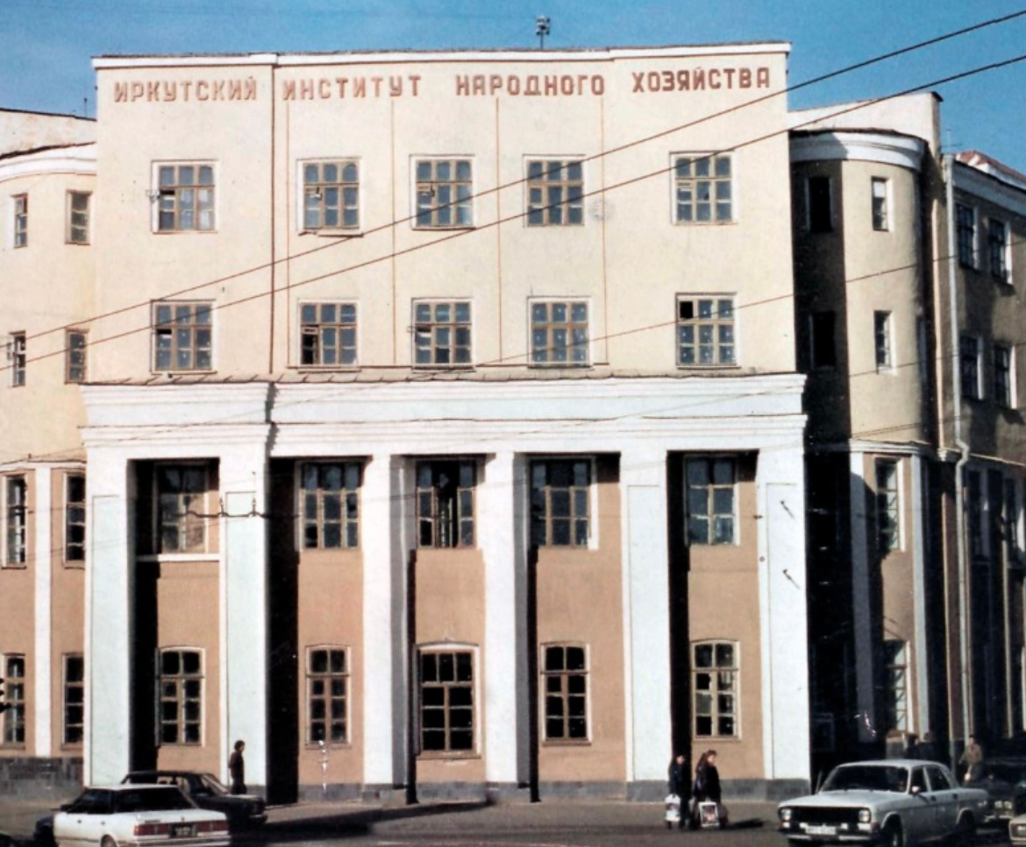
С течением времени к зданию достраиваются ещё два этажа. Фронтон, арочные окна и купола убираются вообще, но появляется ряд упрощенных пилястр, которые визуально начинают делить фасад на 5 частей. Я думаю, что такие изменения связаны с стремлением к конструктивизму в советской эпохе.

Slide 5
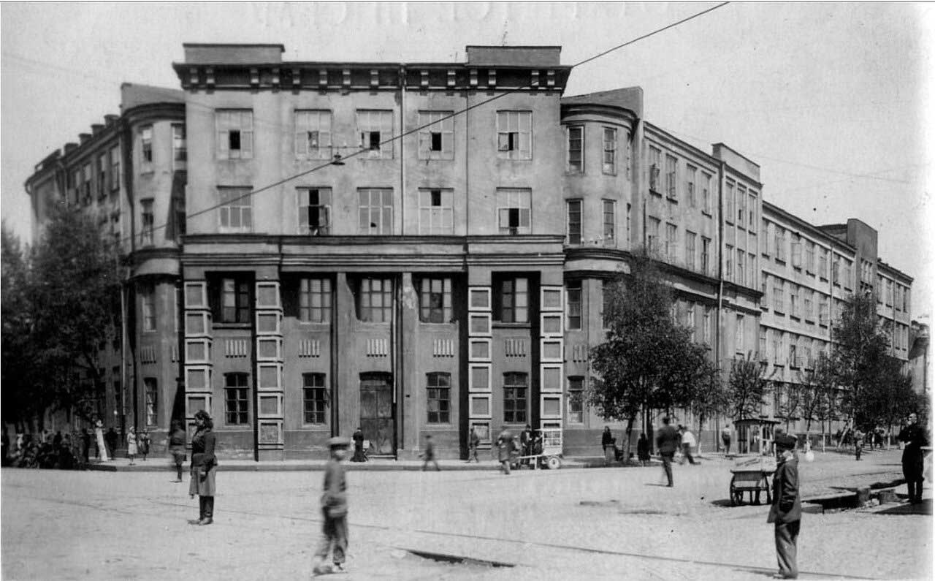
1939
Иркутский финансово-экономический институт

Slide 6

В годы Великой Отечественной войны в Иркутск были переведены больше десяти госпиталей. Госпиталь хирургического профиля № 1476 разметили в Иркутском финансово-экономическом институте.
Большое внимание уделялось военной подготовке студентов. Она включала: местную противовоздушную оборону, военно-санитарное дело, изучение топографии и стрелкового дела, физкультуру. А сегодня в одной из бывших операционных расположилась аудитория для занятий безопасностью жизнедеятельности.
Несмотря на все трудности институт продолжал работать. За время войны институт подготовил 245 специалистов. Около тысячи его сотрудников и студентов было мобилизовано на фронт.

Slide 7
1965
Иркутский институт народного хозяйства

Slide 8
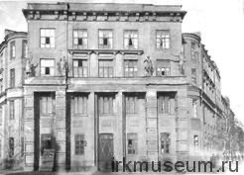
В 1937 году на фронтоне здания СФЭИ была скульптурная группа. Скульптуры изображали девушку-физкультурницу с мячом, молодого рабочего-металлиста, девушку с книгой под девизом «За учебу» и юношу-физкультурника под девизом «В здоровом теле — здоровый дух». В середине 1940-х гг. скульптуры обветшали и были демонтированы.

Slide 9
В 1993 году в облик здания снова возвращается треугольный фронтон, и хоть окна уже не арочные, декоративные элементы над ними повторяют элементы самого первого здания.

Slide 10
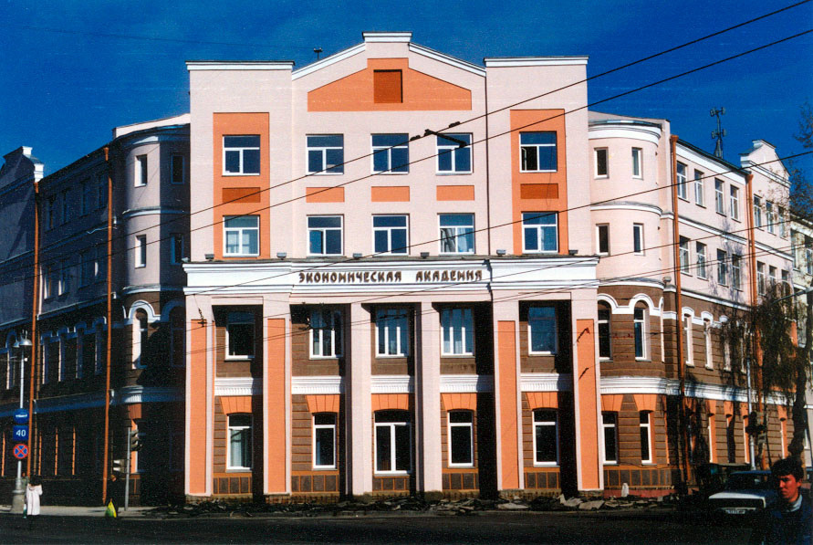
1993
Иркутская государственная экономическая академия

Slide 11
А в 2002 году на фронтоне начинает красоваться логотип Байкальского государственного университета экономики и права

Slide 12
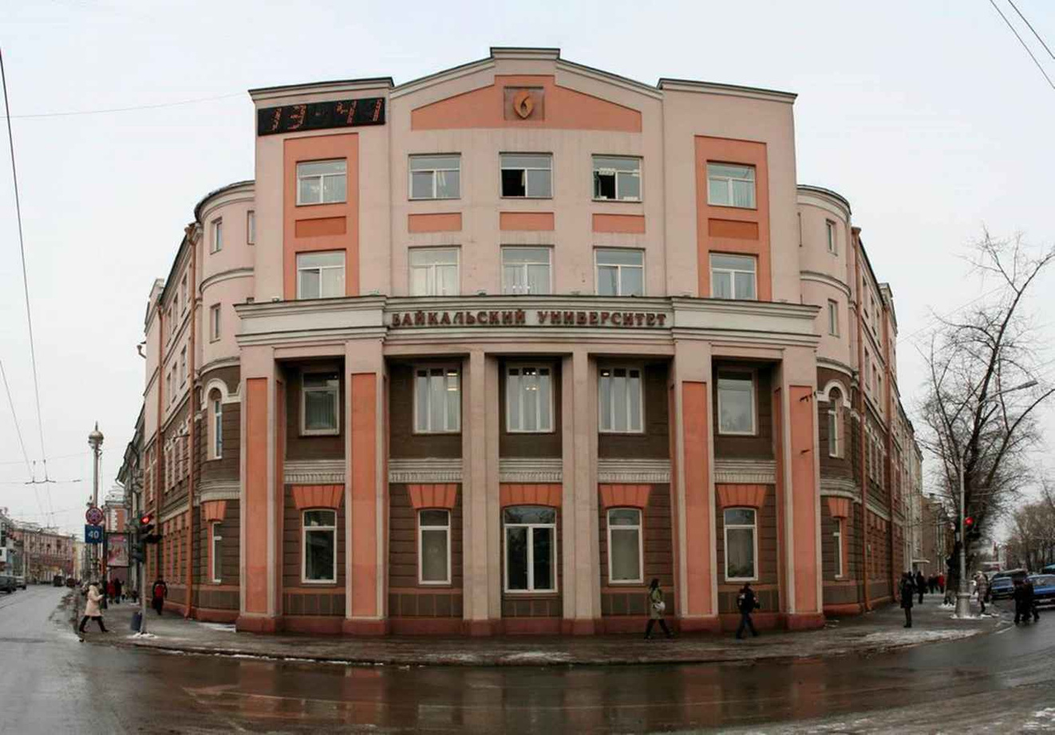
2002
Байкальский государственный университет экономики и права

Slide 13
К 2015 году элементы фасада перекрашиваются в белый цвет. Так университет создает облик современного вуза, но с другой стороны, сохранение элементов здания Пятиклассного городского училища показывает уважение к прошлому, к традициям.

Slide 14
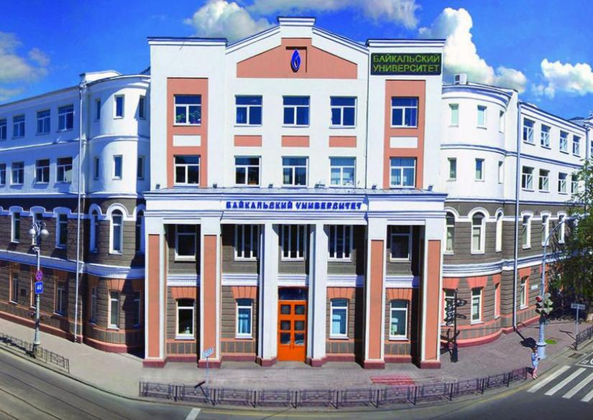
2015
Байкальский государственный университет

Slide 15
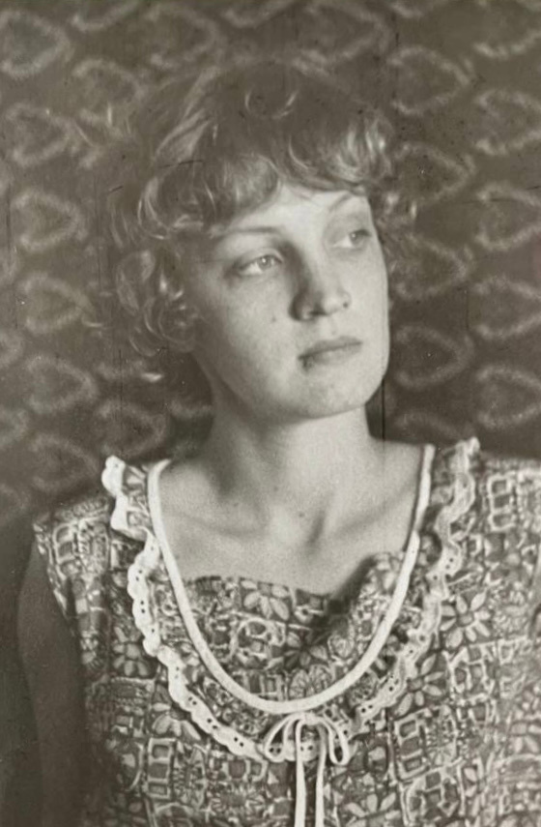
Моя бабушка - Шипицина Тамара Яковлевна, выпускница Финансового института 1969 года.
Всю жизнь посвятила экономике и финансам: сначала работала в Стройбанке, а потом главным экономистом при казначействе г. Братска

Slide 16
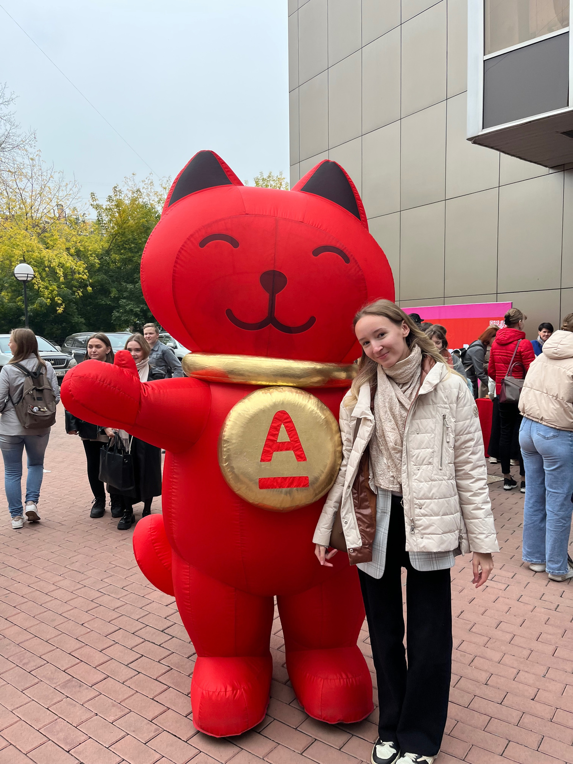
В этом году я поступила в университет, из которого бабушка выпустилась. Когда я хожу по его коридорам , я чувствую в этом преемственность.
Мы много обсуждали с ней устройство университета тогда и сейчас. И я подумала, почему бы не устроить ей маленькую экскурсию и самой узнать чуть больше о прошлом любимого вуза? Посмотрим, что из этого получилось!

Slide 17
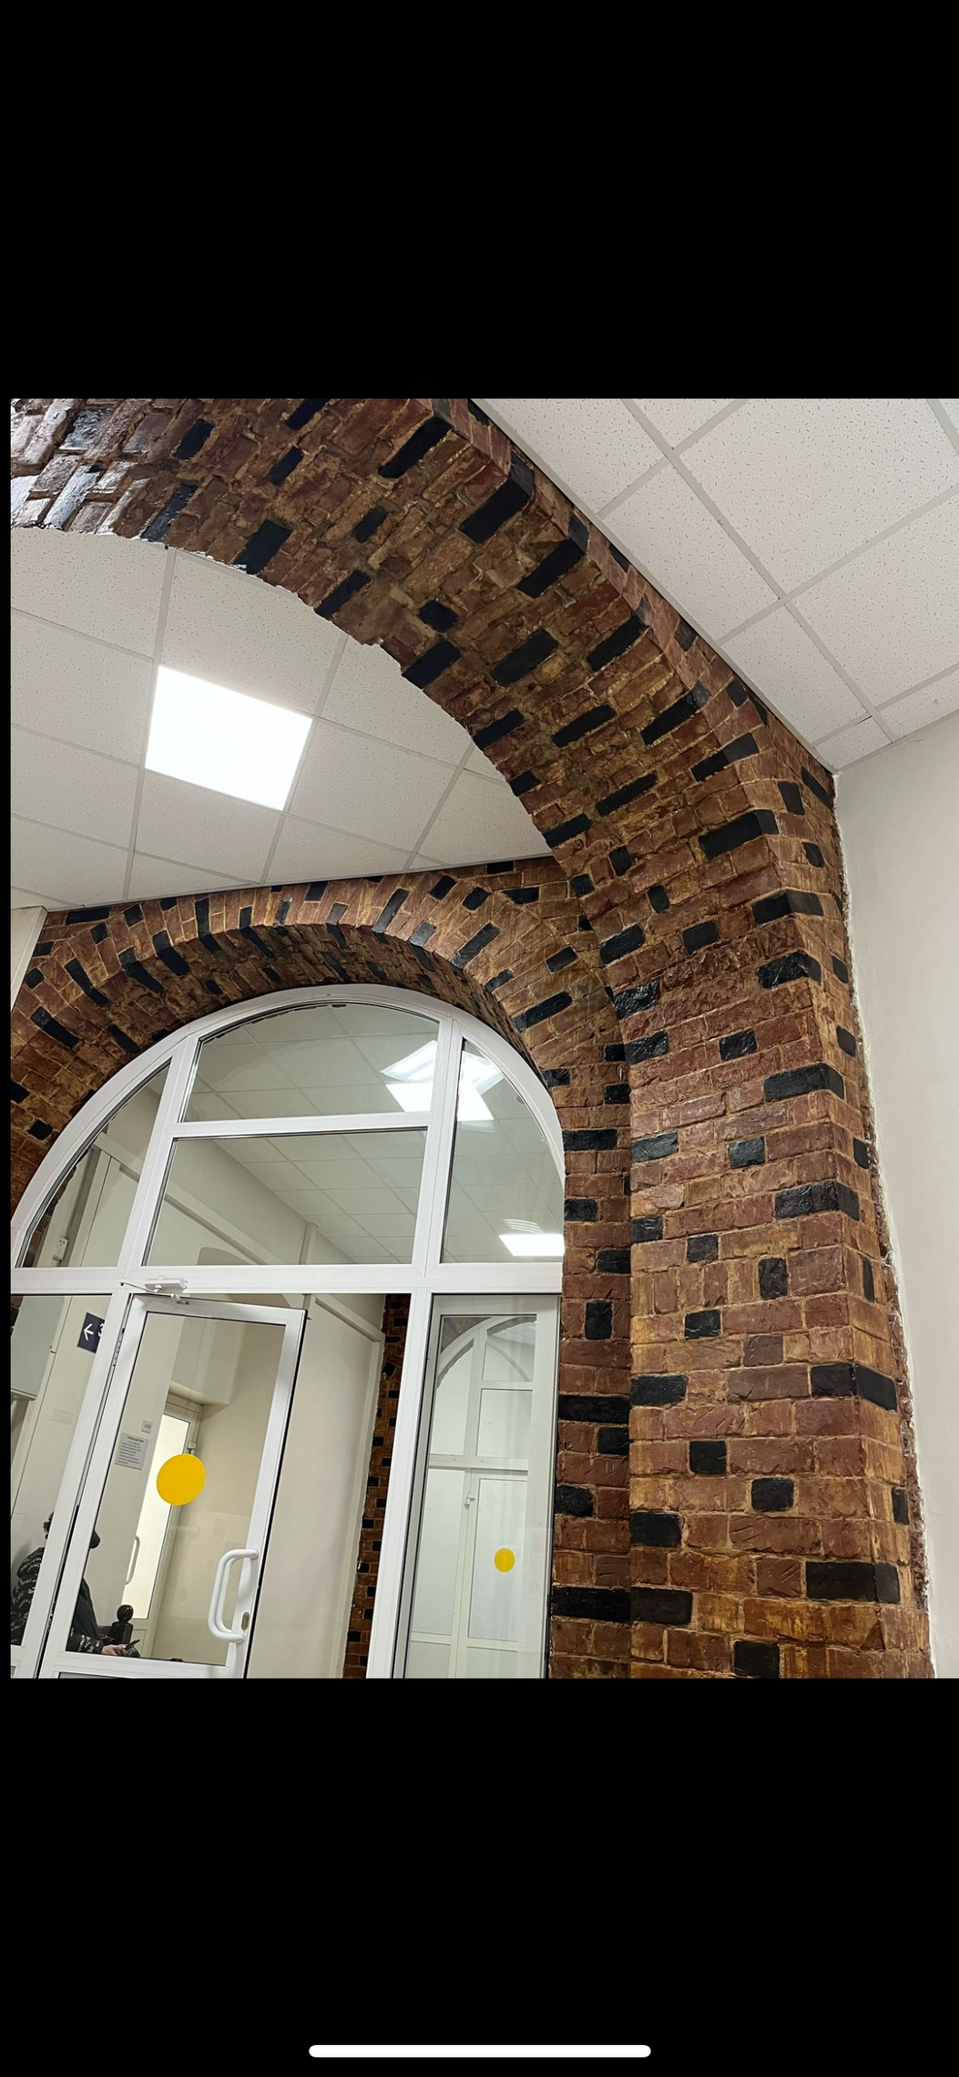

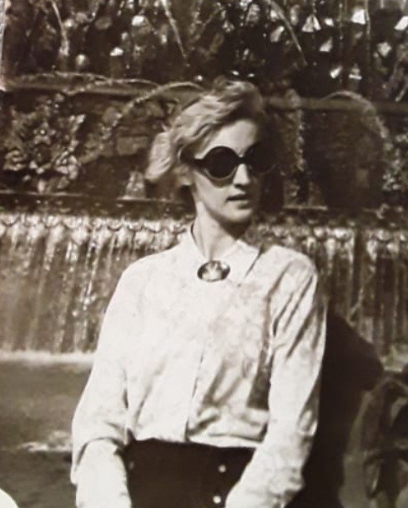
Вот такие кирпичные стены были во времена, когда я училась. Здорово, что их сохранили и вписали с умом!

Slide 18
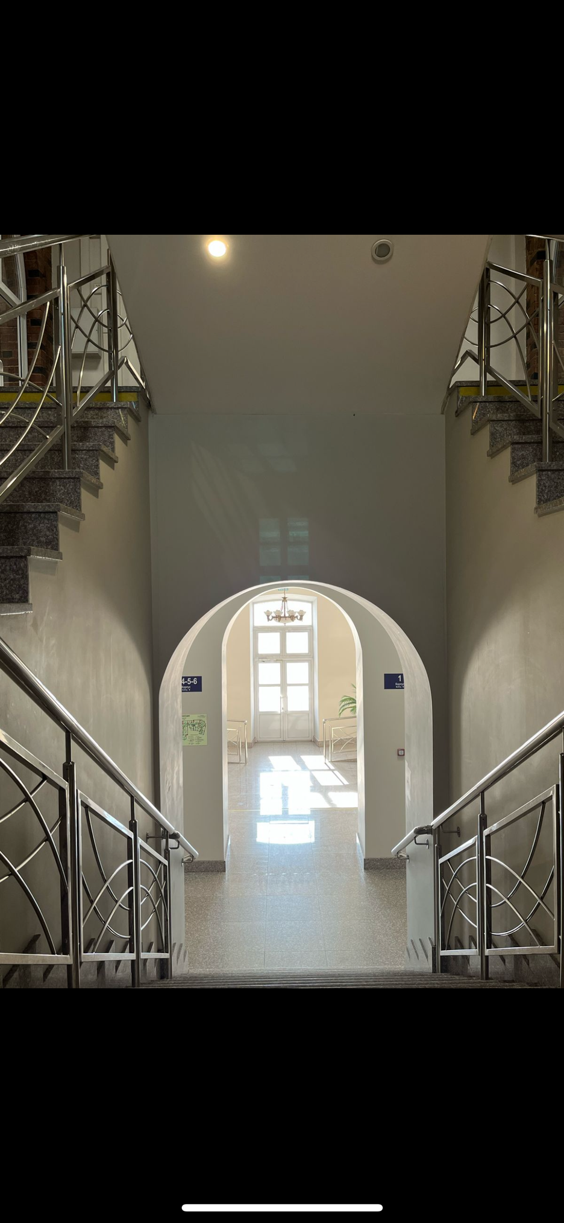
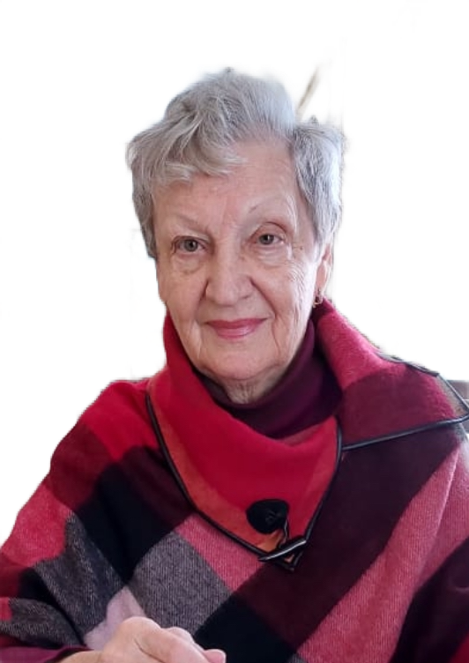
Эта лестница была сплошная. Ох, как мы по ней поднимались! А вам вот такую сделали, удобную, еще и с освещением.

Slide 19
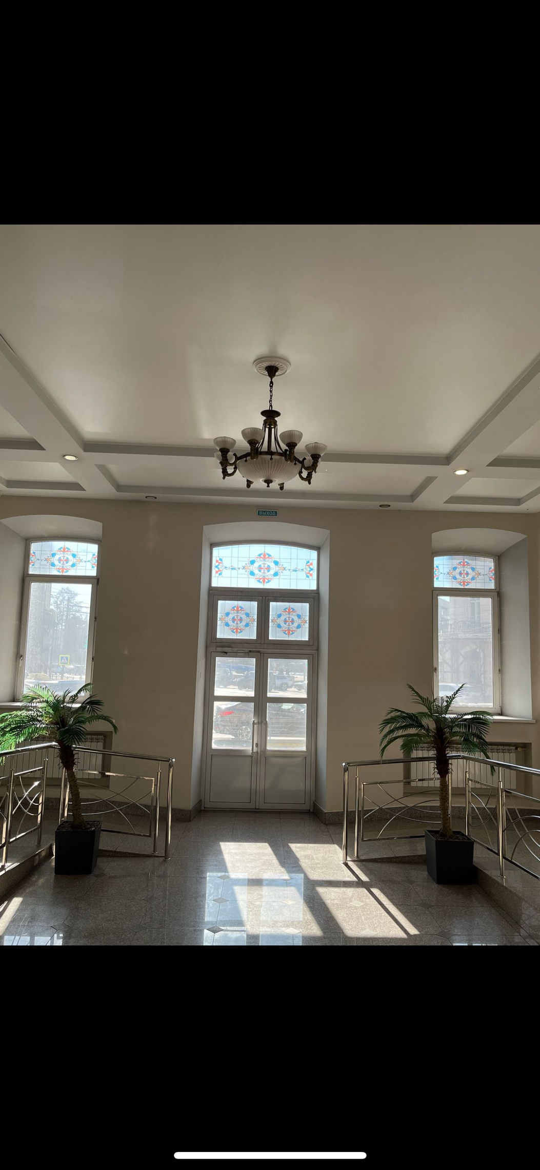
Сейчас вы заходите со двора, а мы заходили отсюда. Такие толпы студентов были на входе. Я жила тогда в общежитии на ул. Коммунаров, кубарем с горки летела, но всегда успевала вовремя.
А двери были тяжеленные, высокие, деревянные и очень красивые.

Slide 20
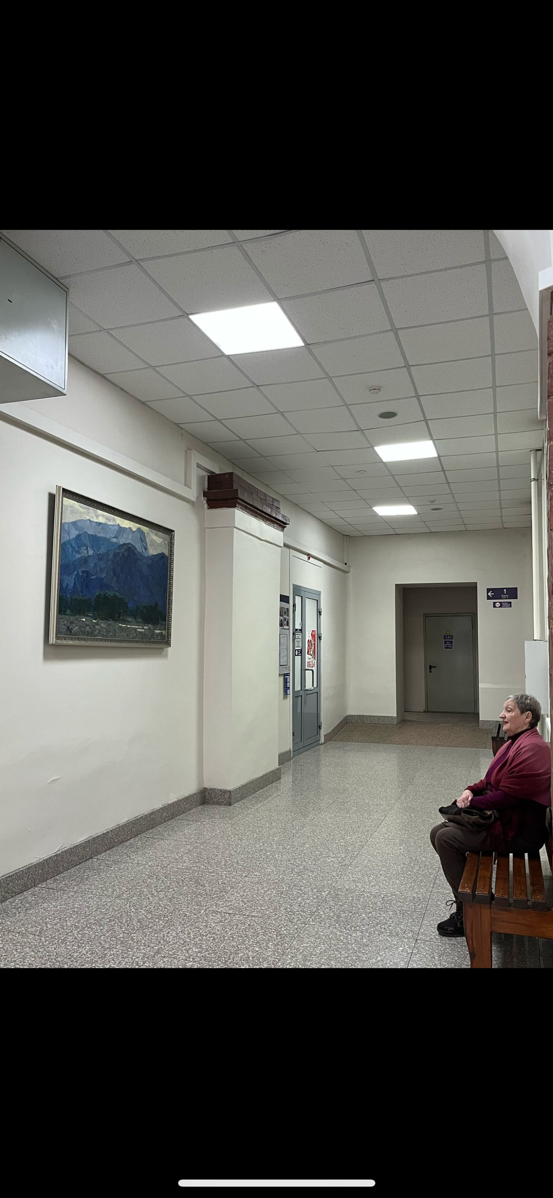

Видишь, сейчас тут глухая стена, а раньше тут были большииие окна! Бывает зимой с девчонками забежим с улицы, все растрепанные, и садимся на подоконник греться на солнышке…

Slide 21
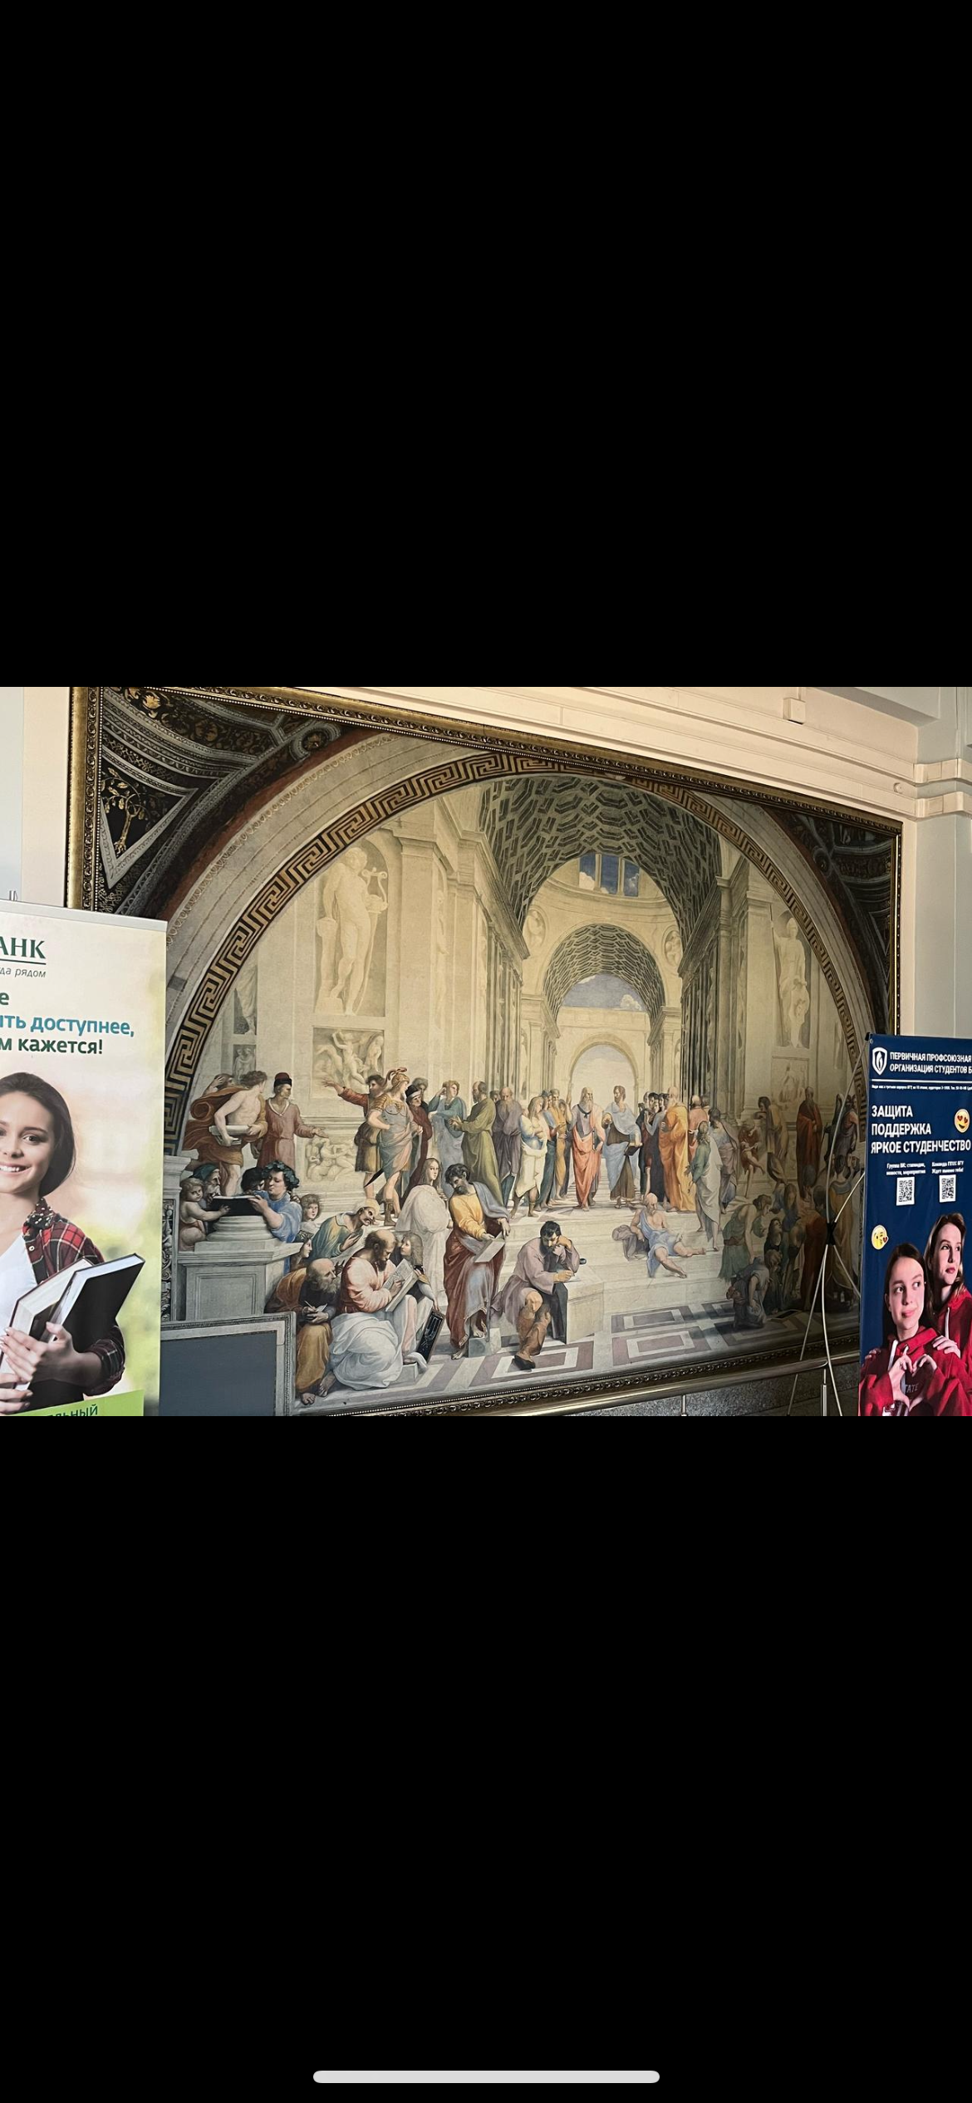
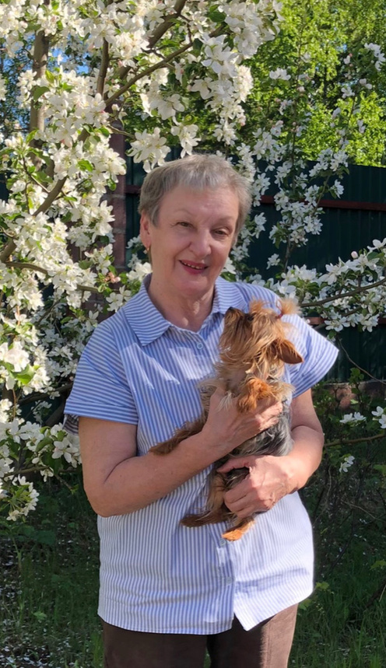
Да, сильно изменился университет! У нас раньше общежитие было во дворе. А теперь столько корпусов построили…Конечно, ходить мимо такой красоты одно удовольствие.

Slide 22
Такие истории - моя большая ценность.
Они позволили мне узнать не только то, как менялся внешний облик вуза, но и то, как он менялся внутренне. Они позволили мне ненадолго окунуться в прошлое моей семьи, моего вуза, моего города.

